Slide 1
第4章 组合逻辑电路
4.4 组合电路中的竞争冒险
一 什么是竞争冒险现象？
二 如何判断是否存在竞争冒险?
三 如何消除竞争冒险?

Slide 2
一、 什么是竞争冒险现象？
理想情况下：在组合逻辑电路的设计中，假设电路的连线和集成门电路都没有延迟，电路中的多个输入信号发生变化时，都是同时瞬间完成的。
实际电路中，（１）当信号通过连线及集成门都有一定的延迟时间，输入信号变化需要一个过渡时间。（２）多个输入信号发生变化时，也可能有先后快慢的差异。
在理想情况下设计的组合逻辑电路受到这些影响后，可能在输入信号变化的瞬间，在输出端出现一些不正确的尖峰信号（毛刺），这种现象称为竞争冒险现象。

Slide 3
竞争冒险的分类—静态冒险
在组合电路中，
如果输入信号变化前、后稳定输出相同，而在转换瞬间有冒险，称为静态冒险。
如果输入信号变化前、后稳定输出为1，而转换瞬间出现0的毛刺（序列为1－0－1），这种静态冒险称为静态0冒险；
如果输入信号变化前、后稳定输出为0，而转换瞬间出现1的毛刺（序列为0－1－0），这种静态冒险称为静态1冒险。

Slide 4
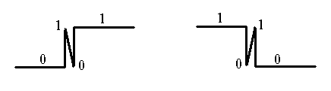
竞争冒险的分类—动态冒险
在组合逻辑电路中，
如果输入信号变化前、后稳定输出不同，则不会出现静态冒险。
但如果在得到最终稳定输出之前，输出发生了三次变化，即中间经历了瞬态0－1或1－0（输出序列为1－0－1－0或0－1－0－1），这种冒险称为动态冒险。
动态冒险只有在多级电路中才会发生，在两级与－或（或－与）电路中是不会发生的。

Slide 5
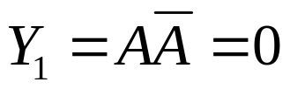
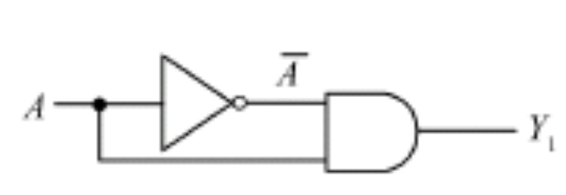
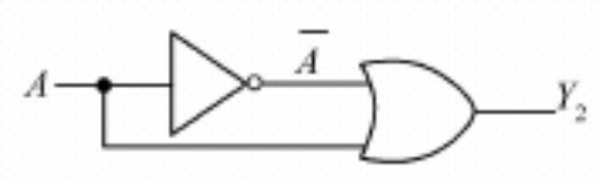
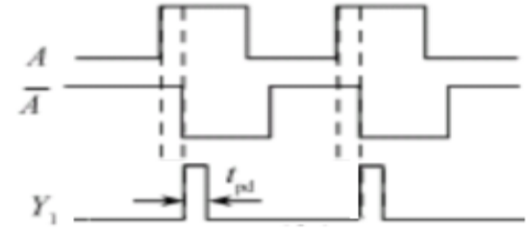
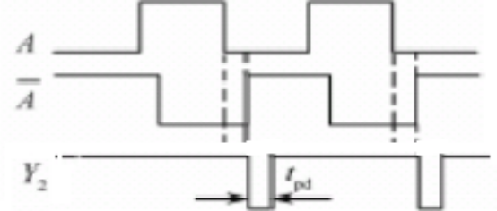

产生竞争冒险的原因：主要是门电路的延迟时间产生的。
毛刺
静态１冒险
静态０冒险
短暂的冒险毛刺信号仅仅发生在输入信号变化的瞬间，在稳定状态下是不会发生的。在输入信号发生变化时，输出又不一定产生毛刺，所以竞争冒险只是一种可能性。

Slide 6
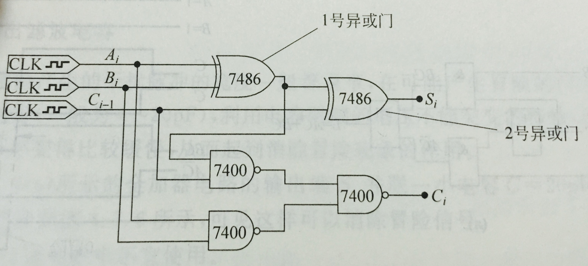
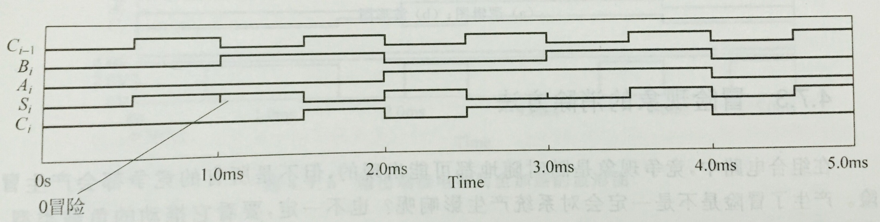

Slide 7
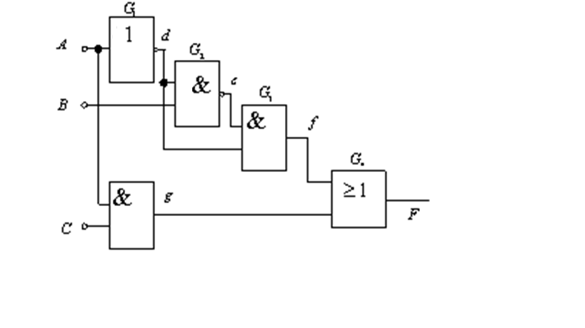
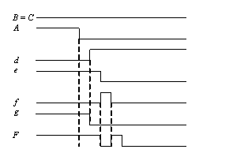
动态冒险：

Slide 8
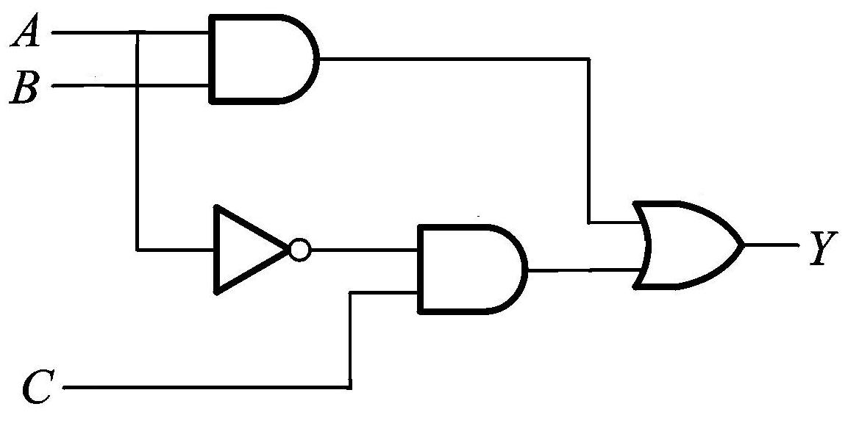
二、 如何判断是否存在逻辑冒险?
1、 代数法
在一定条件下，如果电路的输出逻辑函
数等于某个原变量与其反变量之积（Ｙ＝Ａ·Ａ）或之和（Ｙ＝Ａ＋Ａ），则电路存在竞争冒险现象。
例 试判断图所示电路是否存在竞争冒险现象。
解 输出逻辑表达式为
Ｙ＝ＡＢ＋ＡＣ
当Ｂ＝Ｃ＝１时，Ｙ＝Ａ＋Ａ
存在竞争冒险现象。

Slide 9
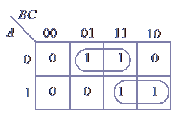
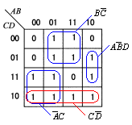

2、 卡诺图法
在电路输出函数的卡诺图上，
凡存在乘积项包围圈相邻者，
则有竞争冒险存在；相交或
不相邻，则无竞争冒险。
卡诺图中的两个包围圈相邻，存在竞争冒险现象。

Slide 10
三、 如何消除竞争冒险?
当组合逻辑电路的工作频率低（小于1MHz）时：
由于竞争冒险的时间很短，它基本不影响电路的逻辑功能。
当工作频率高（大于10MHz）时：
必须考虑避免竞争冒险的有效措施。
常用方法:
修改逻辑设计、引入选通脉冲和加输出滤波电容。

Slide 11


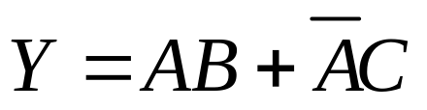
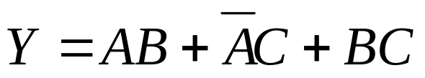
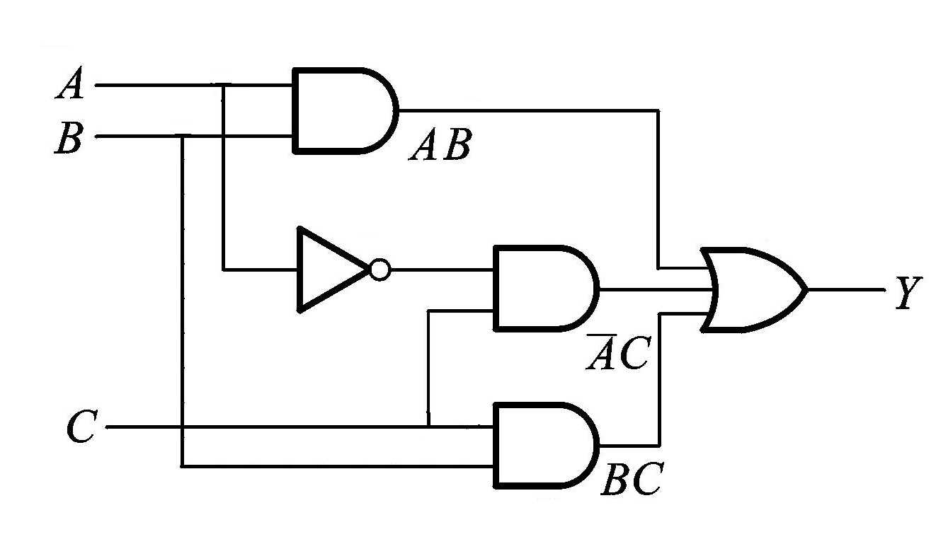
1. 修改逻辑设计
在电路的输出逻辑函数中，增加冗余项，避免输出产生
或者
的情况。
增加多余项BC
输出逻辑函数改为
只适用于输入变量每次只有一个改变状态的简单情况

Slide 12
2. 引入选通脉冲
冒险现象仅仅发生在输入信号变化转换的瞬间
稳定状态：没有冒险信号
引入选通脉冲，错开输入信号发生转换的瞬间，
正确反映电路稳定时的输出值，
有效避免各种竞争冒险现象。

Slide 13
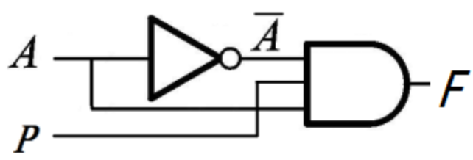
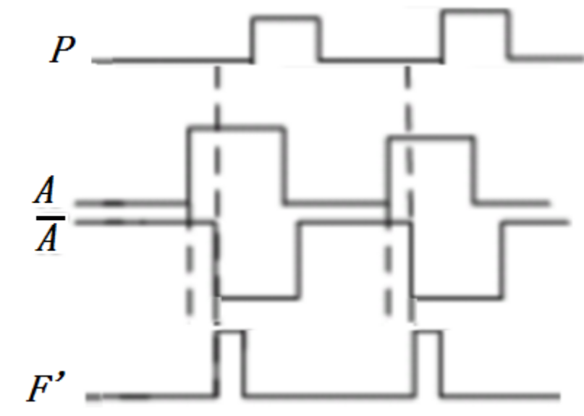

引入选通脉冲P
输出已不是电位信号，转变为脉冲信号。
无选通脉冲P
有选通脉冲P

Slide 14
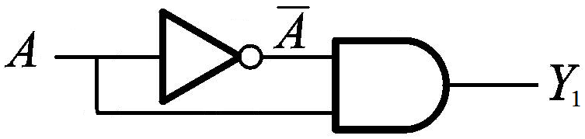
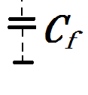
3. 加输出滤波电容
在输出端并接一个很小的滤波电容
将毛刺信号的幅度削弱至门电路的阈值电平以下，可以忽略不计。
方法的优点：简单易行
缺点：增加了输出波形的上升时间和下降时间，使波形变差。
只适合于对输出波形边沿要求不高的情况

Slide 15
本章小结
组合逻辑电路的分析和设计
常用中规模组合模块的功能与应用
组合逻辑电路的竞争冒险

Slide 16
前两点是需要重点掌握的内容。
组合逻辑电路的分析步骤为：
由已知组合逻辑电路图→逐级导出输出逻辑表达式→变换与简化逻辑表达式→列出真值表→归纳电路的逻辑功能。
用门电路设计组合逻辑电路的设计步骤为：
做实际问题的逻辑抽象→列出真值表→写出逻辑表达式→根据器件要求进行简化与变换→画出逻辑电路图。

Slide 17
常用的中规模组合逻辑模块有加法器、编码器、译码器、数据选择器、数值比较器等。为了扩展逻辑功能和使用的灵活性，大部分组合逻辑模块都设计了附加的控制端。利用这些控制端，可以最大限度地发挥器件的潜能，还可以设计出其它的组合逻辑电路。
在采用中规模器件设计组合电路时，由于大多数是专用的功能器件，用这些功能器件实现组合逻辑函数，基本采用逻辑函数对比的方法。因为每一种组合逻辑的中规模器件都具有某种确定的逻辑功能，都可以写出其输出和输入关系的逻辑函数表达式。因此可以将要实现的逻辑函数表达式进行变换，尽可能变换成与某些中规模器件的逻辑函数表达式类似的形式。

Slide 18
如果需要实现的逻辑函数表达式与某些中规模器件的逻辑函数表达式形式上完全一致，则使用这种器件最方便。如果需要实现的逻辑函数是某种中规模器件的逻辑函数表达式的一部分，例如输入变量少，则只需对中规模器件的多余输入端做适当的处理（固定为1或固定为0），也可以很方便地实现需要的逻辑函数。如果需实现的逻辑函数的变量数比中规模集成器件的输入变量多，则可以通过扩展和降维的方法来实现。
另外进行设计时，还需要根据具体的逻辑问题选择集成器件的种类。一般来讲，数据选择器适合设计只有一个输出端的组合逻辑电路；译码器适合设计多输出端的逻辑电路；加法器适合用于设计与相加有关的特殊功能组合电路。

Slide 19
竞争冒险是组合逻辑电路在状态转换过程中经常会出现的一种现象。如果负载对尖峰脉冲敏感，则必须要克服它。消除竞争冒险的方法有引入选通脉冲、加滤波电容和修改逻辑设计三种。

Slide 20
作业
P100 4-2,4-4
P101 4-6,4-8, 4-10, 4-11,4-12

